Slide 1
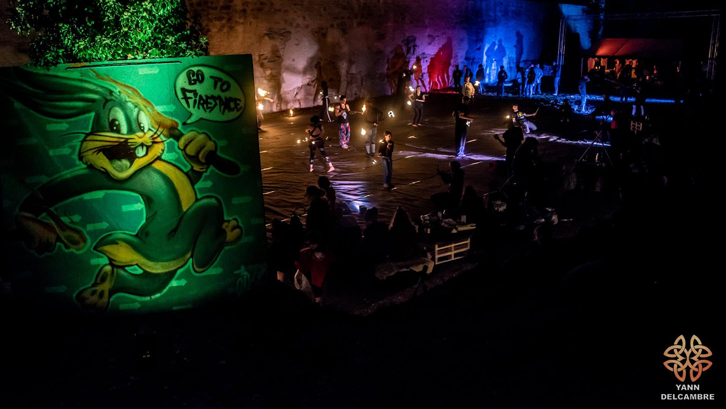
Tenir sa propre Firespace

Slide 2
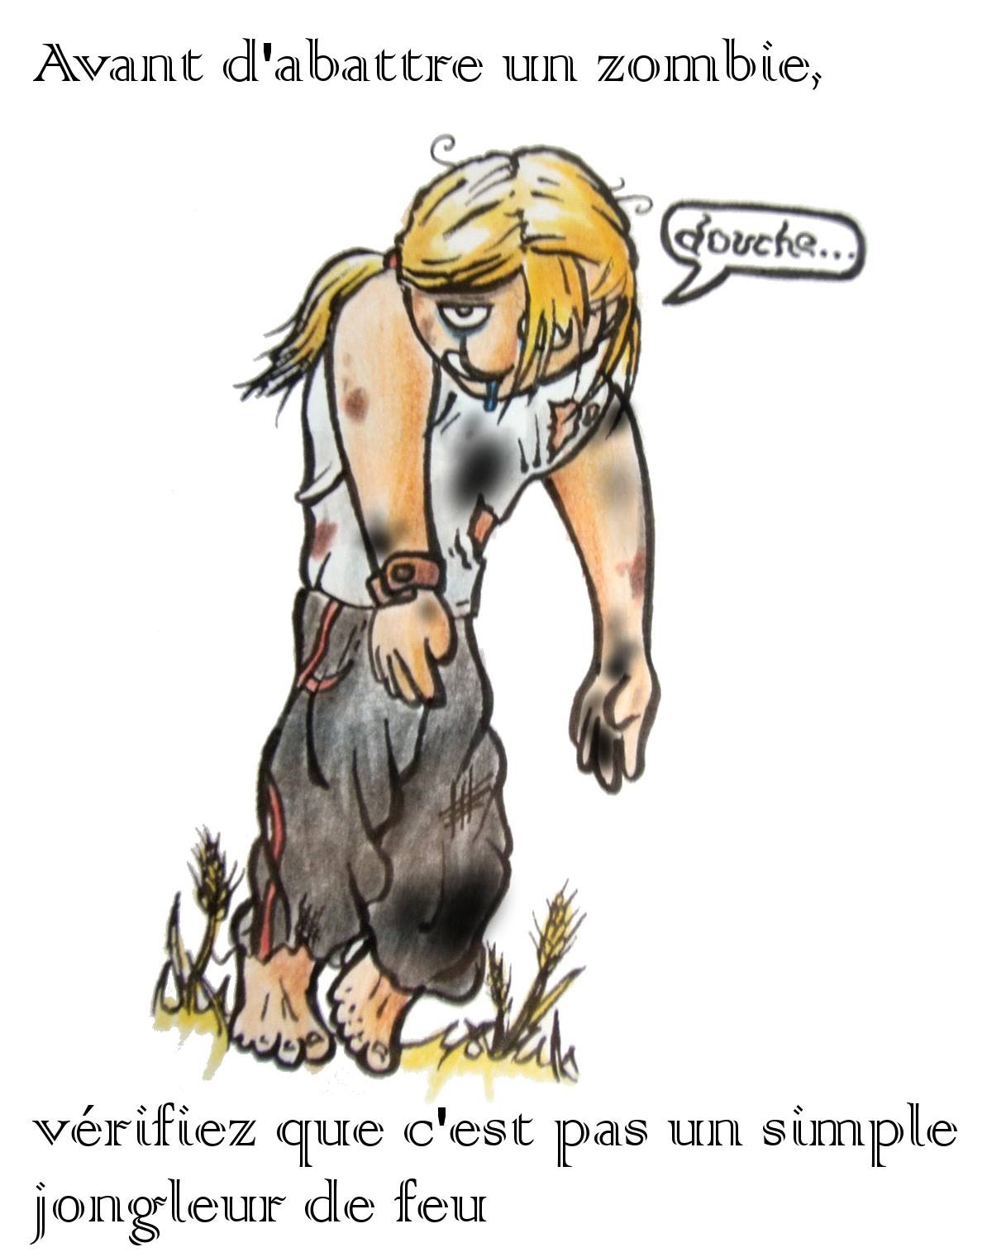
Chapitres
Espaces
Matériel
Déroulement
Philosophies

Slide 3
Les espaces
Espaces principaux
Espace de pratique (de jonglerie enflammée pas de volley massue)
Espace de safety et extinction
Espace de dip, quick dip et essorage
Espace de stockage des agrès (éteints), vestiaire pratiquant
Espace public (sol, bancs, gradins)
Espaces Secondaires
Stockage matériel son/lumière/régie pour la journée
Loge artistes et orga
Régisseur son/DJ
Espace de pratique spécial ( cracheurs de feu, initiation, photo, )
Zone de préparation d'un spectacle (chauffe charbon, artifices)

Slide 4
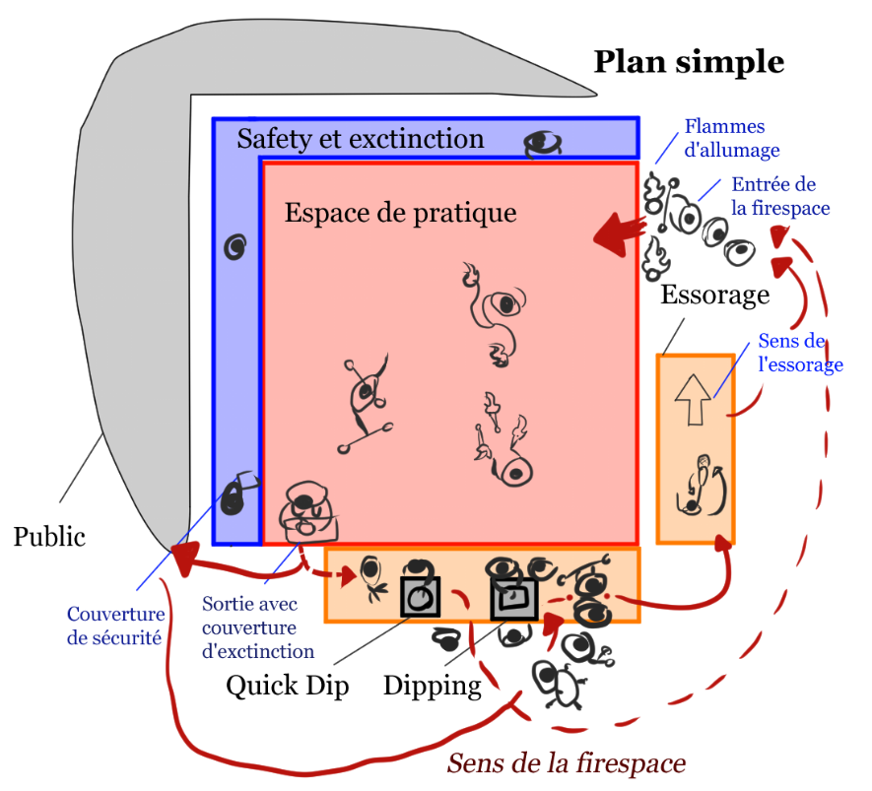

Slide 5
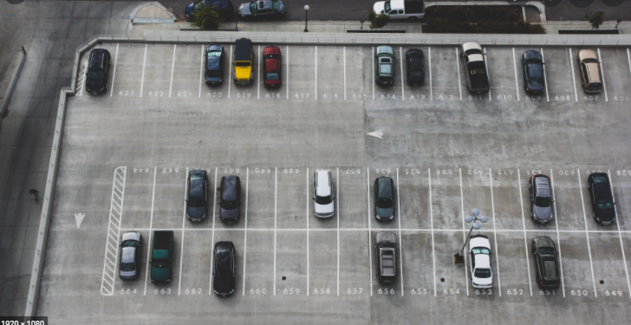
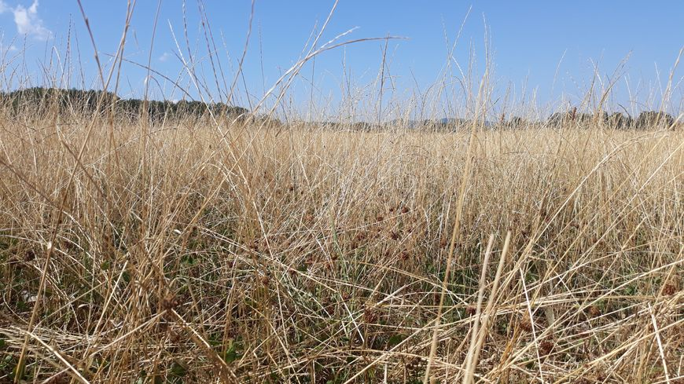
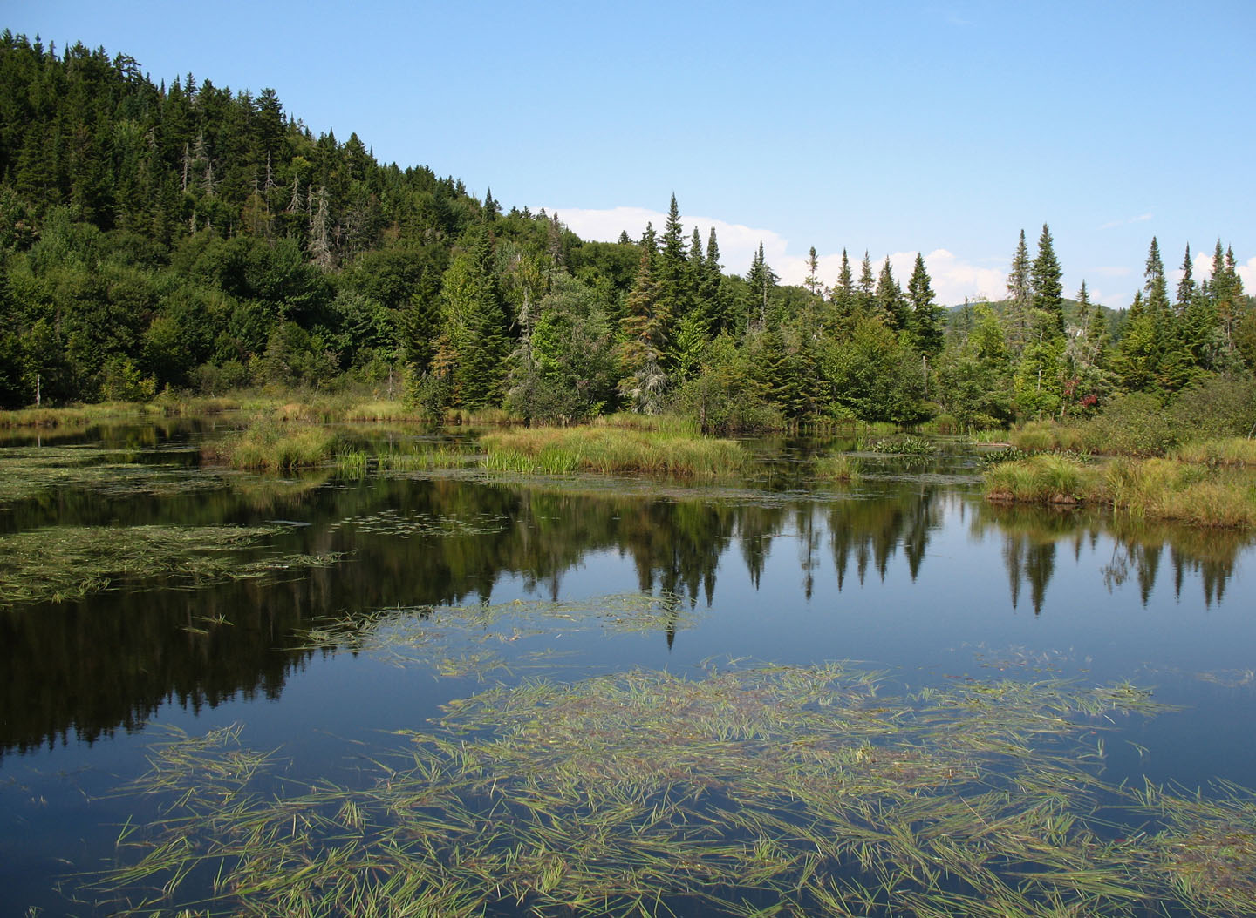
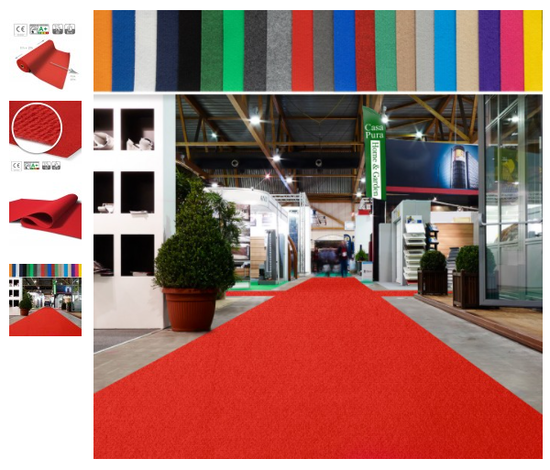
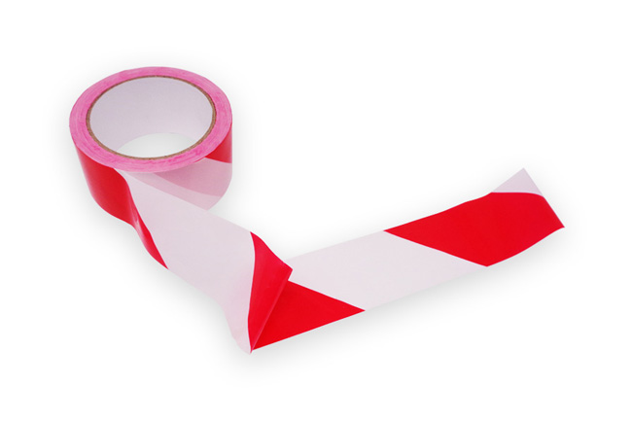

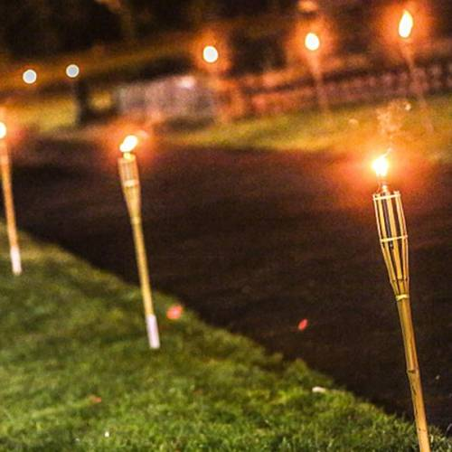
Espace de pratique (Cœur de la firespace)
Sur sol in-inflamable
Pas d’écoulement dans les cours d’eau (possibilité de moquette)
Délimitations de l’espace
Pot d’allumage

Slide 6
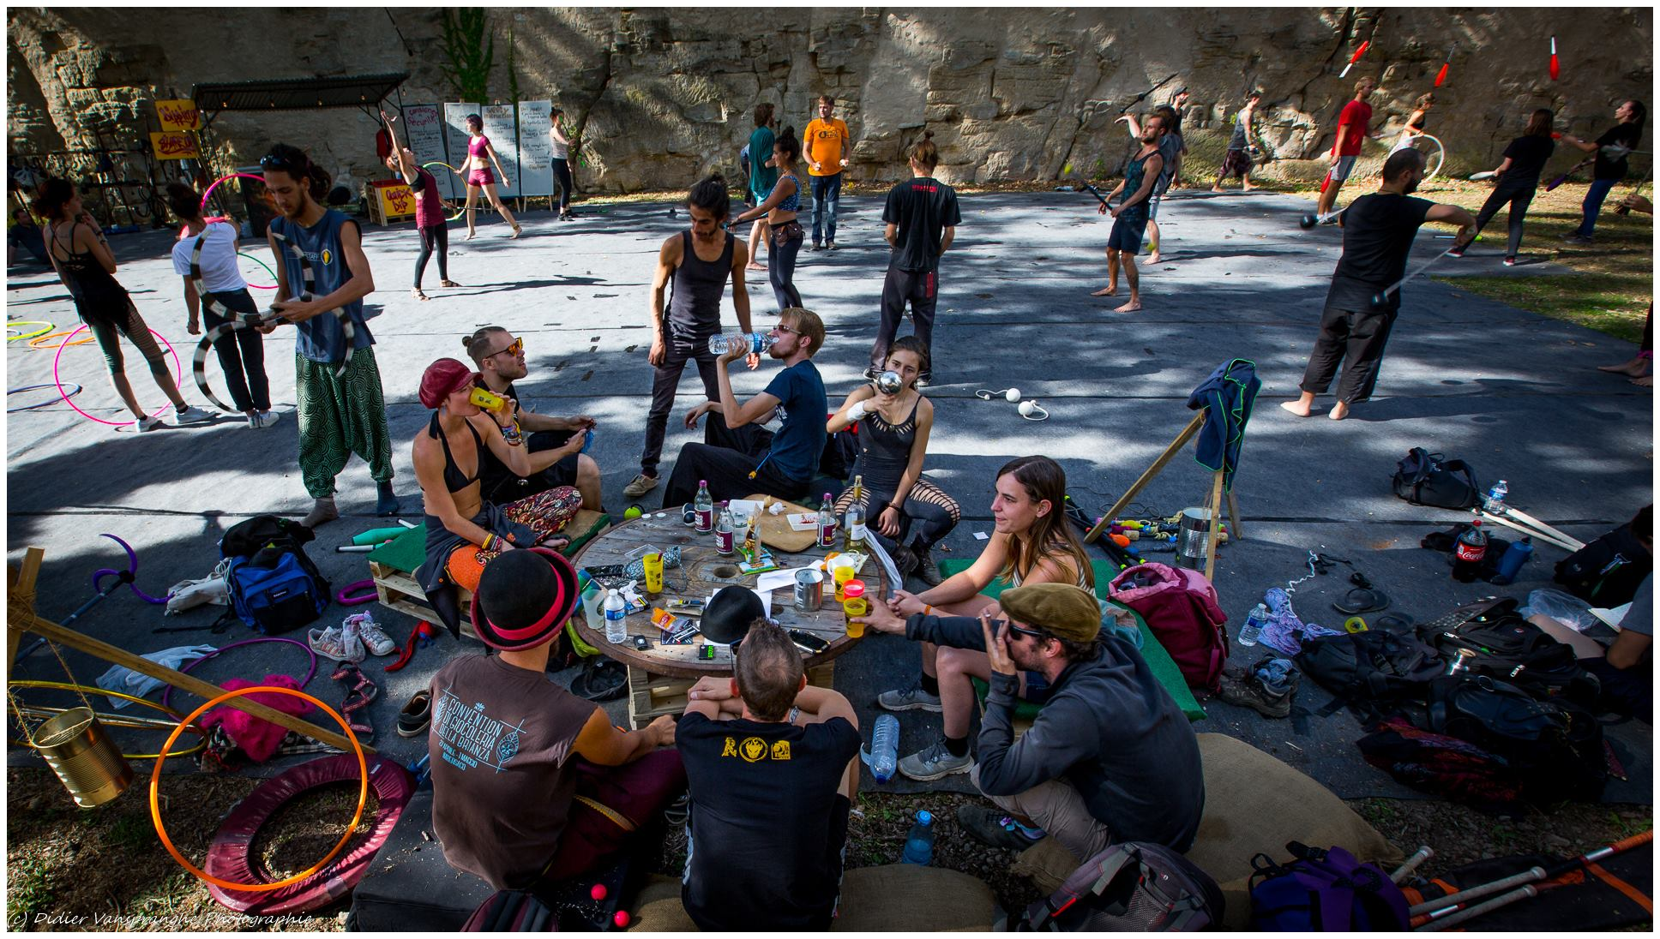

Slide 7
Safety et exctinction
1 pour 5 jongleurs.
Départ de feu.
Eteindre les agrés.
Entrée sortie (flux entrants, sortant et gens pas cool).
Être toujours vigilent.

Slide 8
Dipping trempage et essorage
Dipping
S’assurer de la qualité du trempage.
Aider à essorer.
Essorage
Individuel avec les essoroirs.
Dans le sens de la piste.
QuickDip
Rapide et sans goutes.

Slide 9
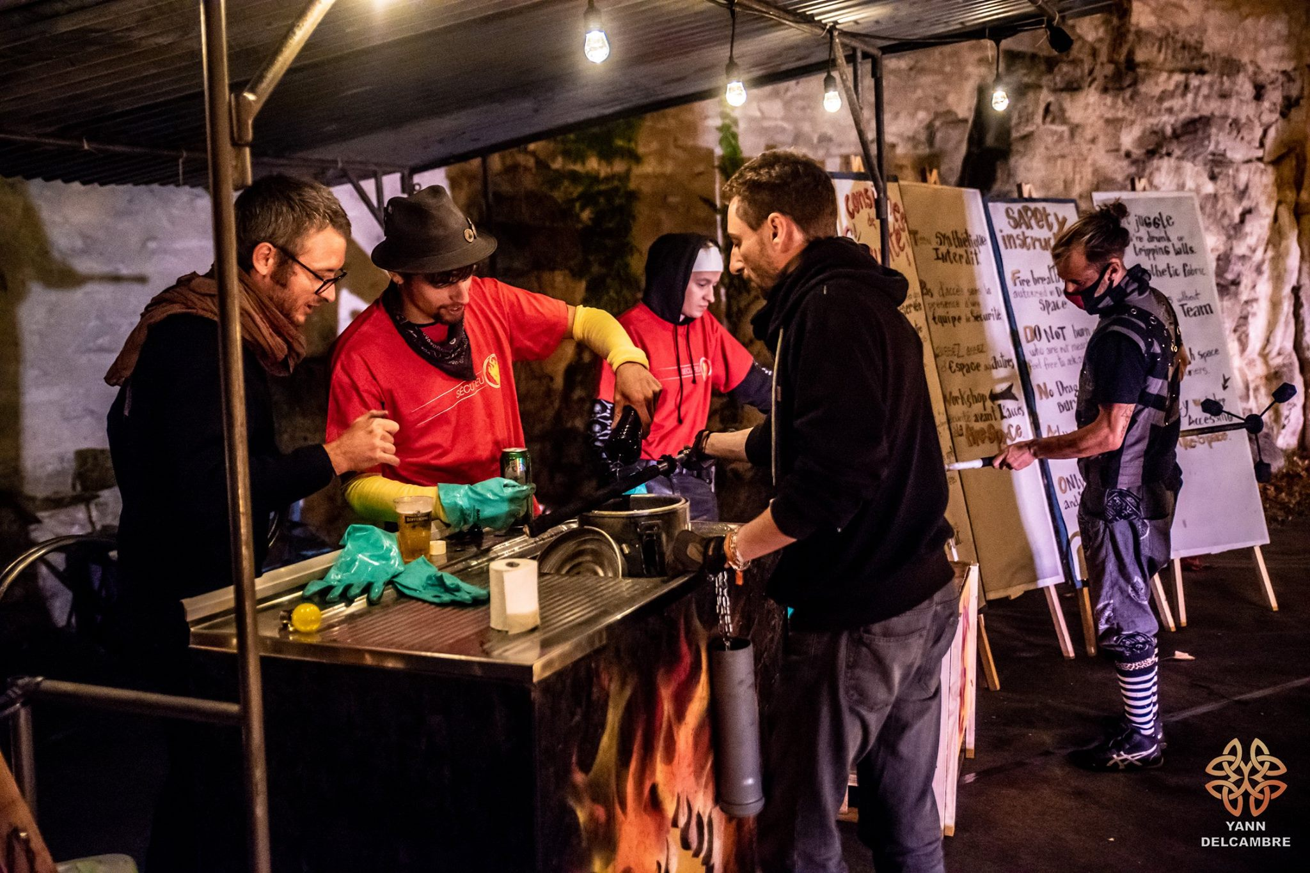

Slide 10
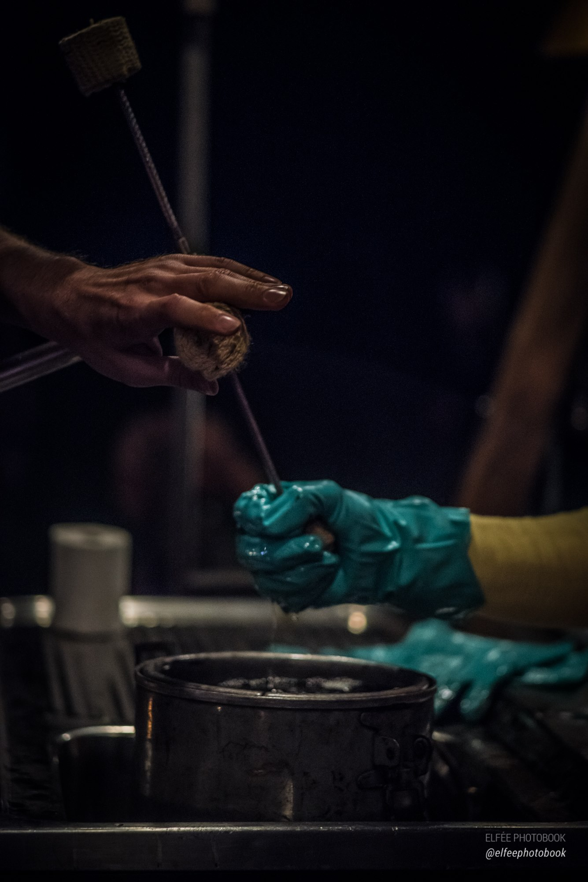
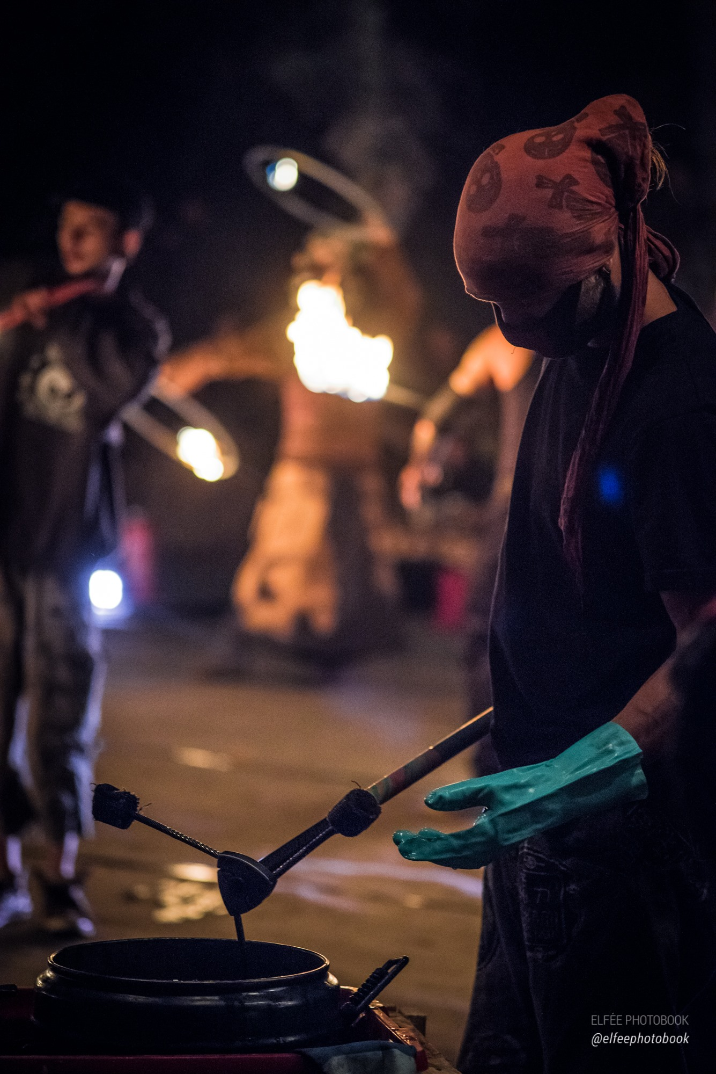

Slide 11
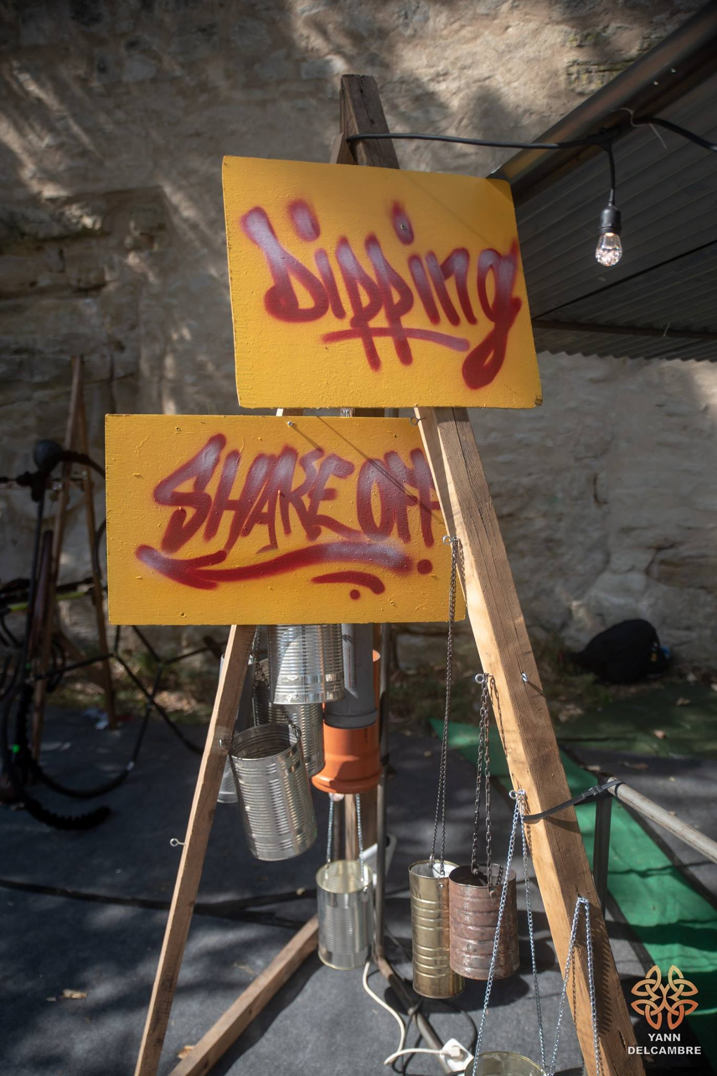

Slide 12
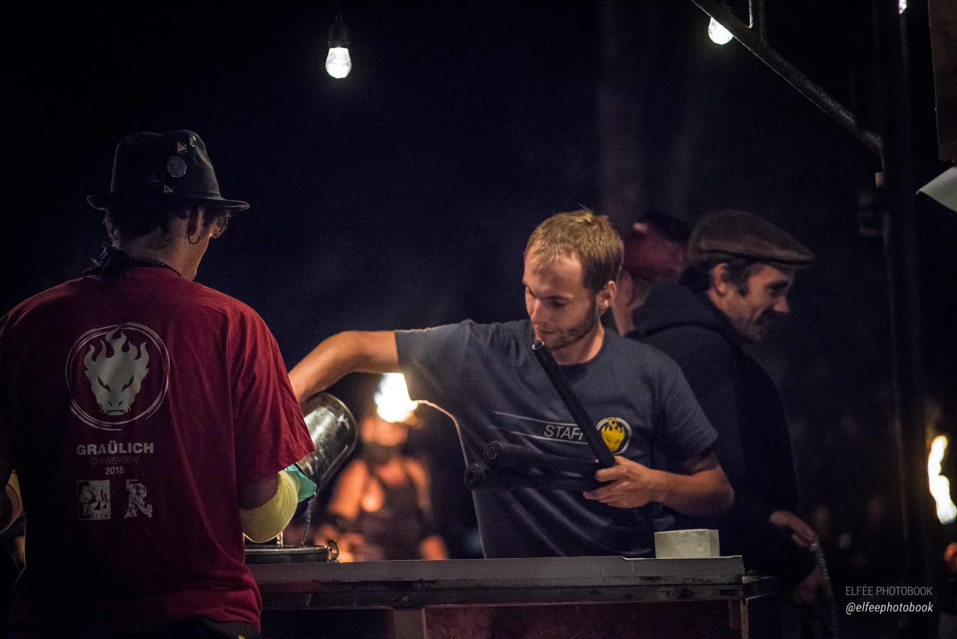

Slide 13
Stockage
La nuit, ça va trainer partout, pas cool.
Agrès
Sur des racks prévus à cette effet
Affaires perso
Un coin sympa ou des voleurs iraient pas.
Stockage

Slide 14
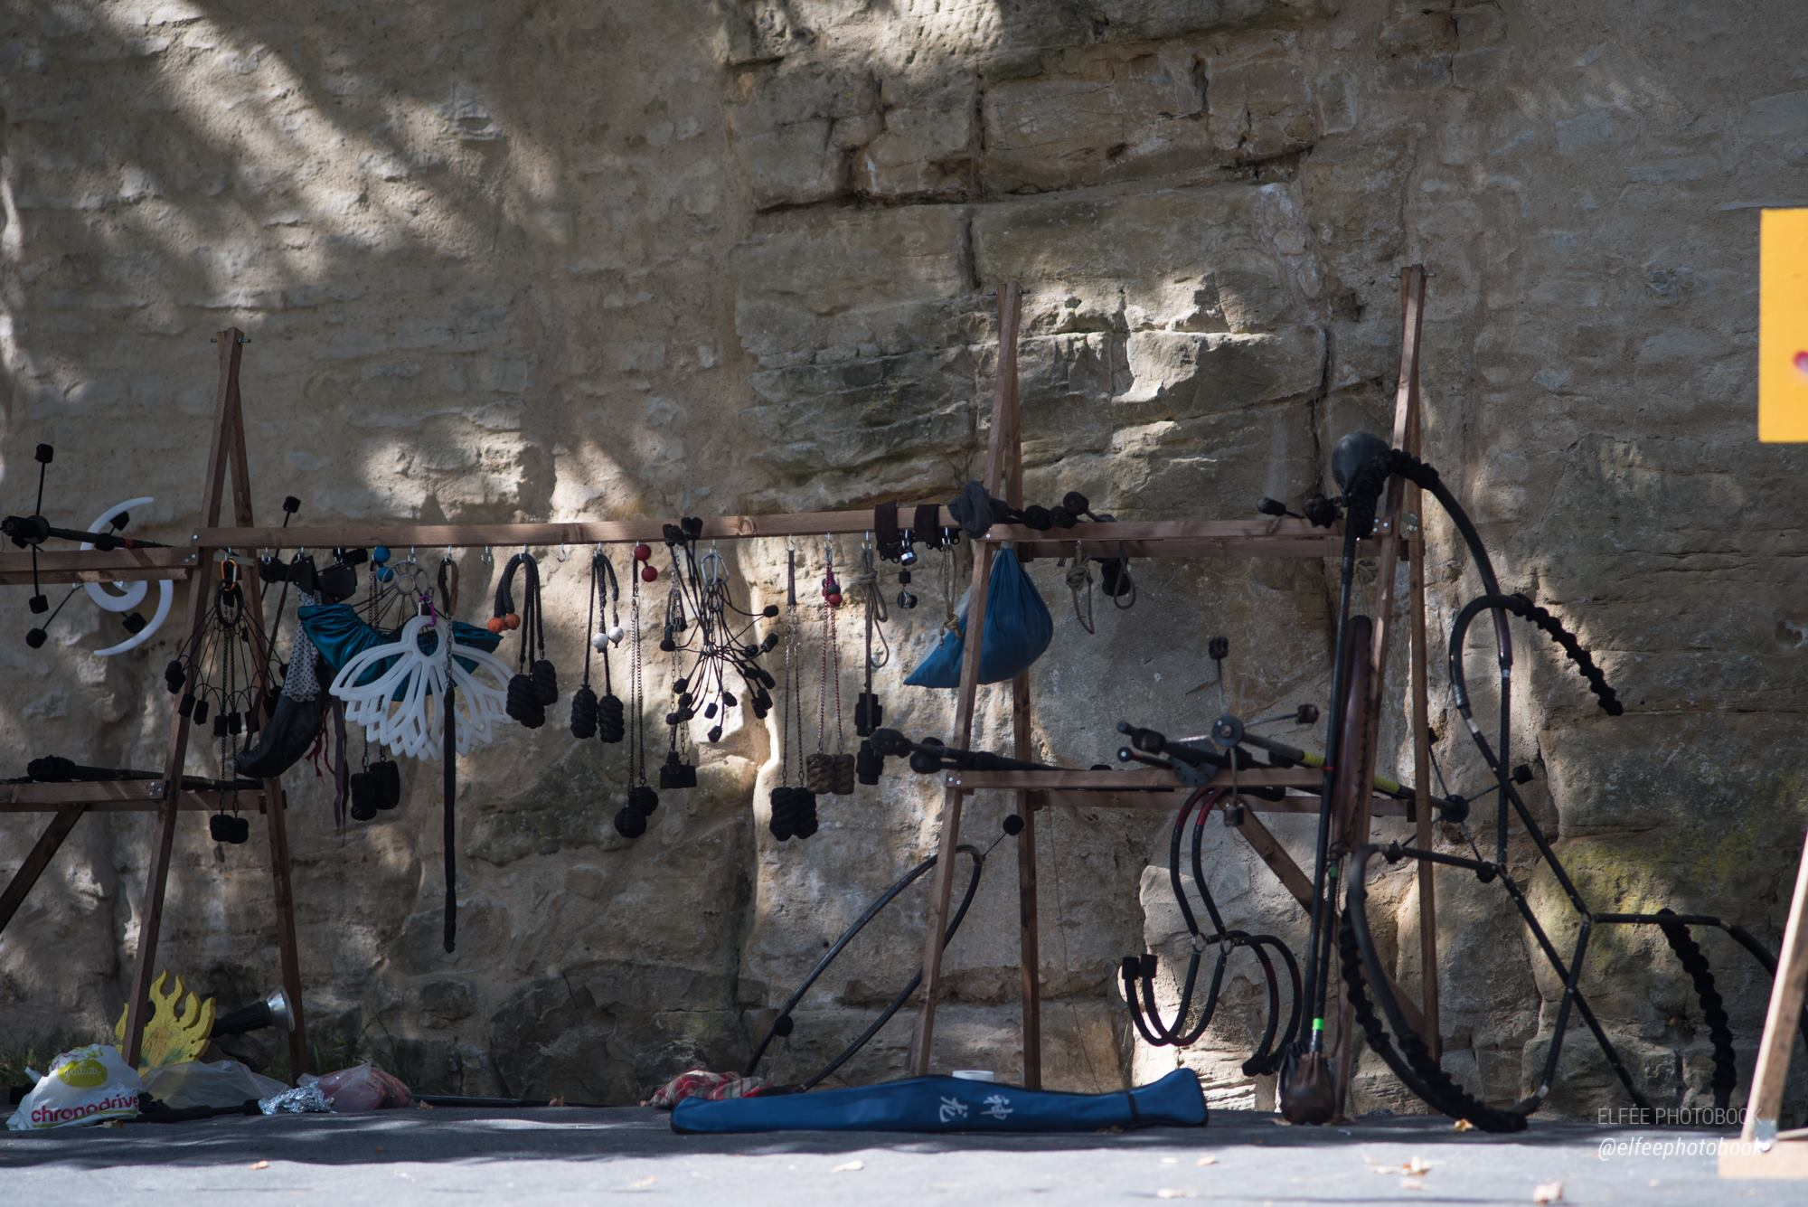

Slide 15
Public
_Important, ça peut être celui de la ville.
_Contrairement au gymnase, les burneurs ne jonglent pas 8h d’affilé.
Gradins
Bancs
Sur leur cul (moquette c’est bien aussi)

Slide 16
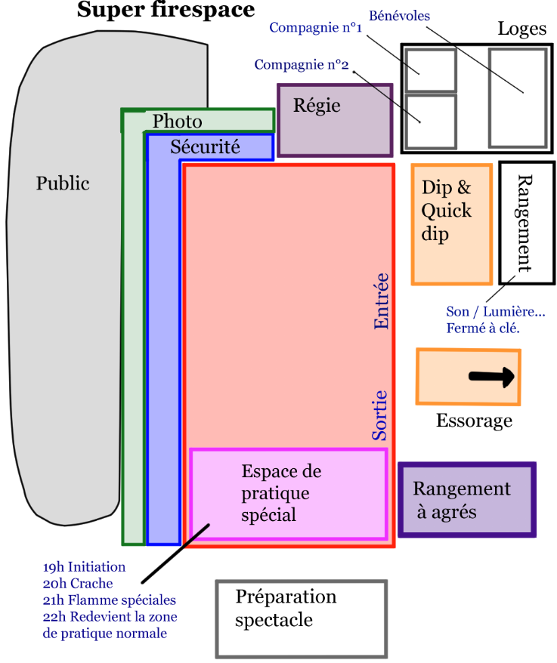
Espaces spéciaux
Loges et rangement
Régisseur
Loin des gens relou (burneurs compris)
Prévoir pour le spectacle
Photographes
Bordure, libre ou espace photo
Espace spécial
Cracheurs de feu
Autre flammes
Débutants
Photographes
Préparation de spectacle
Sécurisée
Différenciée de la firespace
Parfois loin

Slide 17
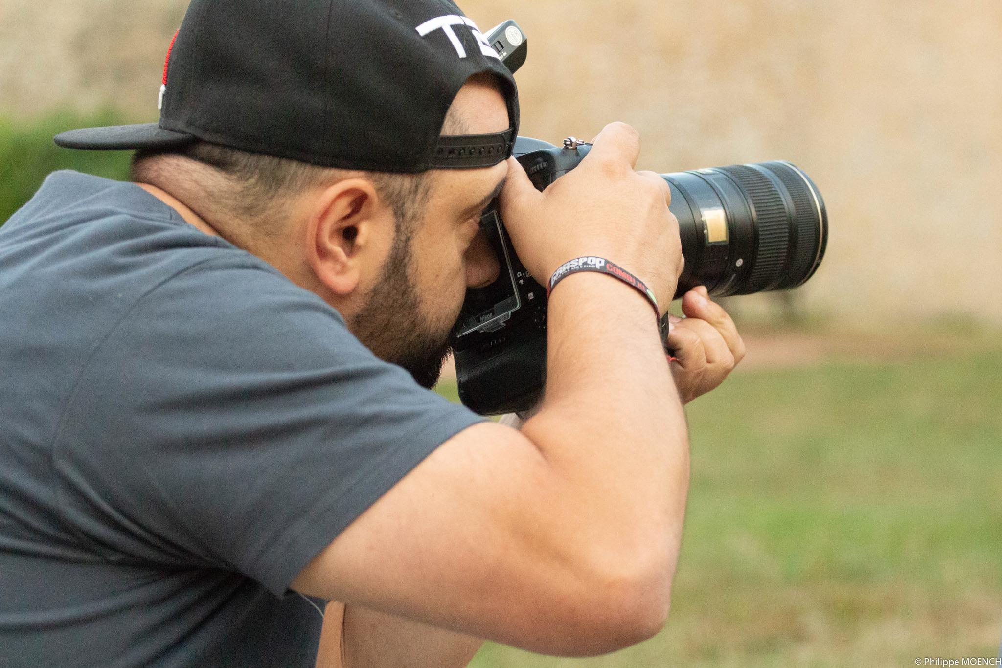
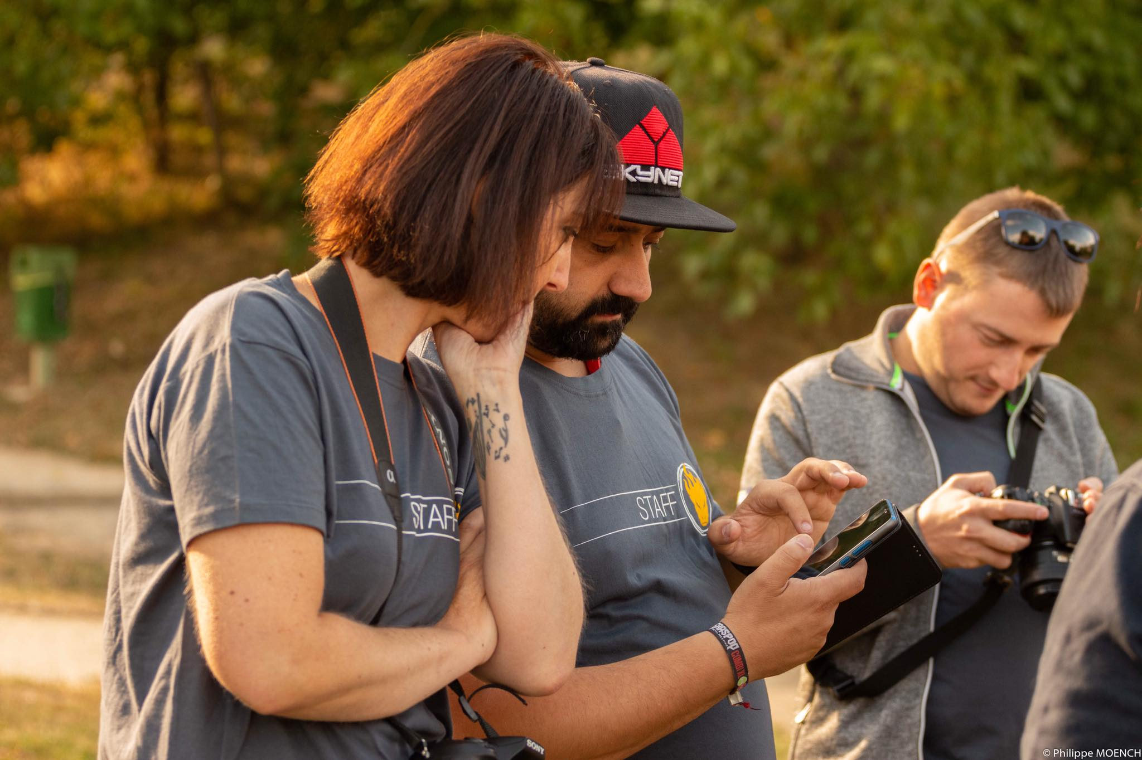
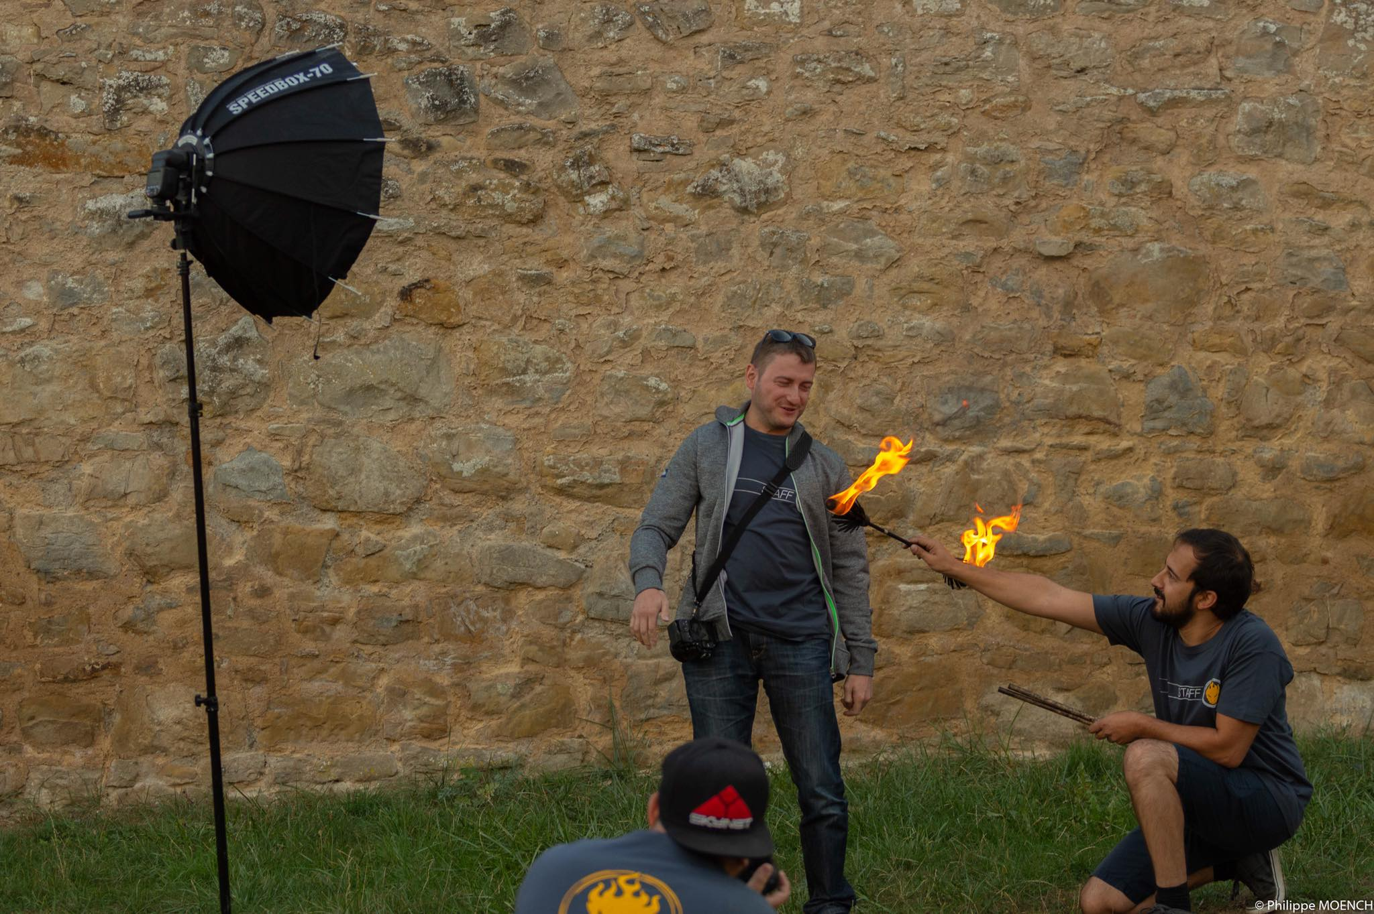
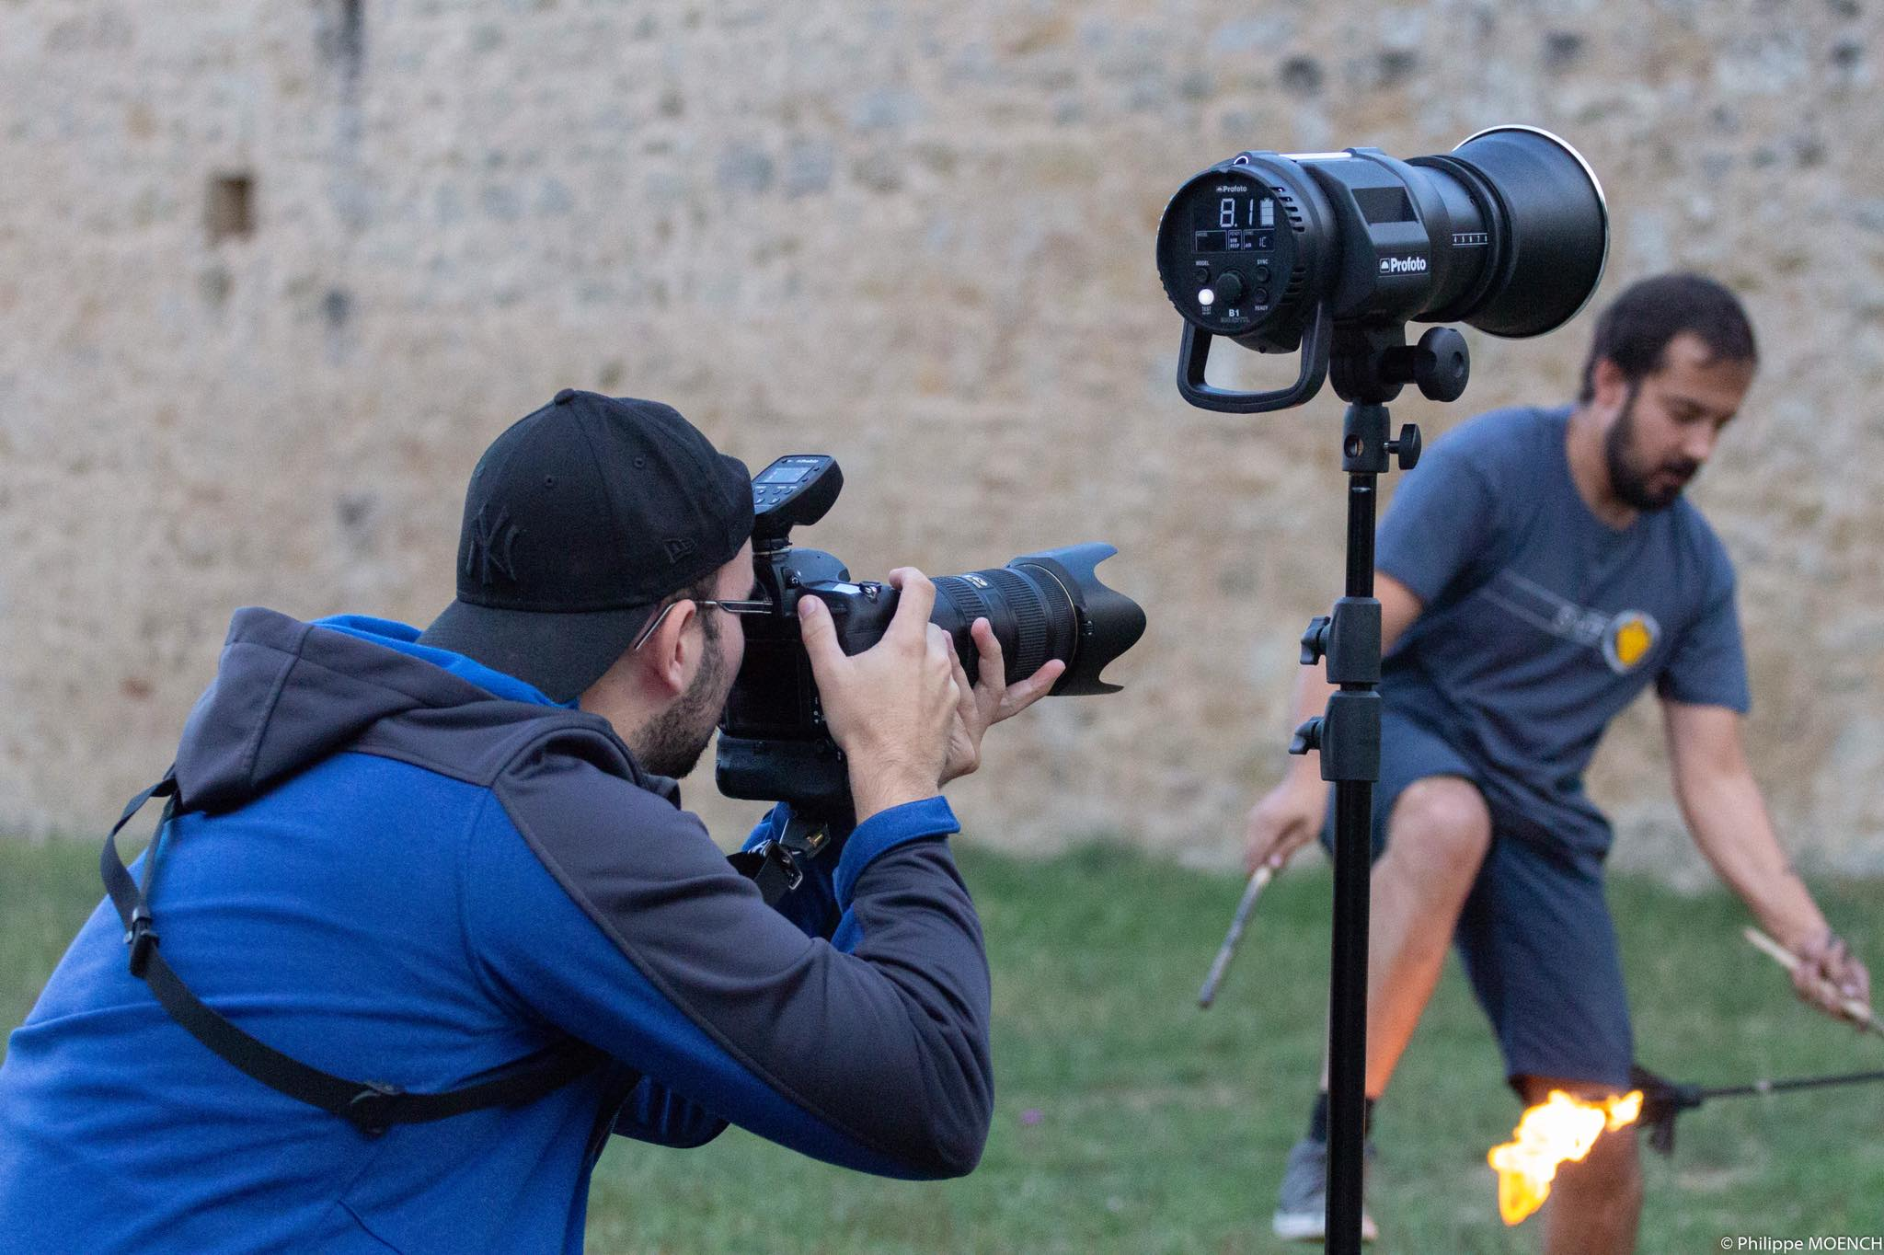
Workshop photographie de feu

Slide 18
Matériel
Sécurité
Imbibage
Pétrole
Son
Eclairage
Décoration

Slide 19
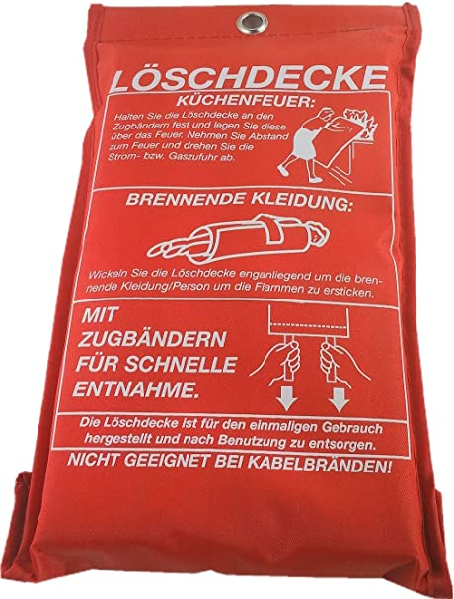
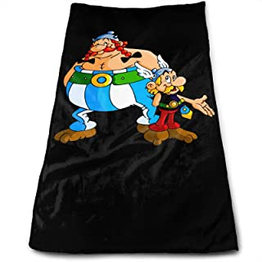
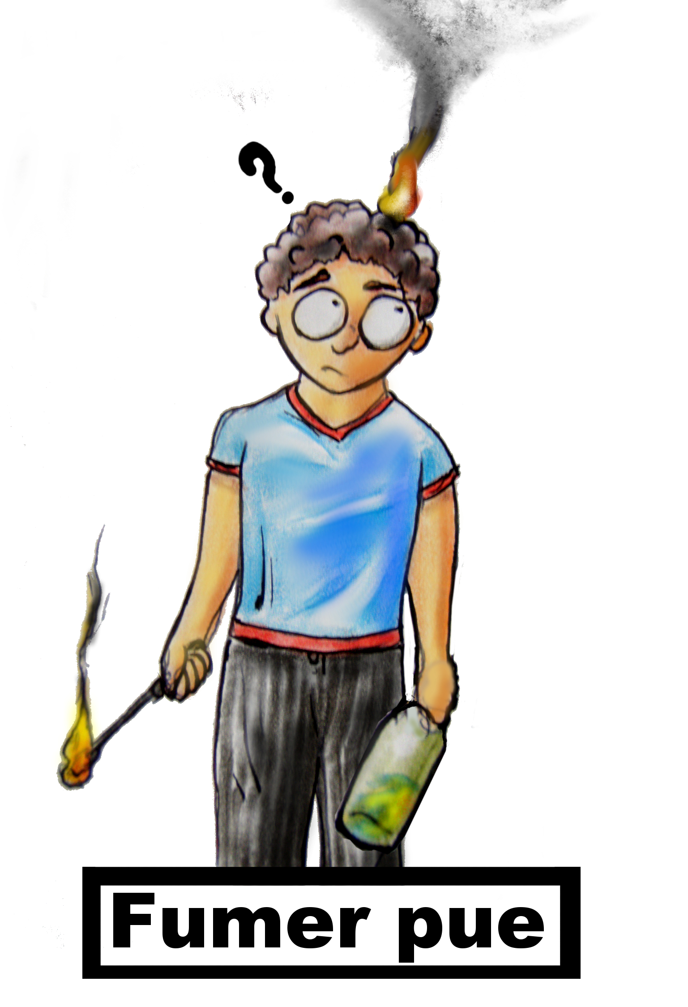
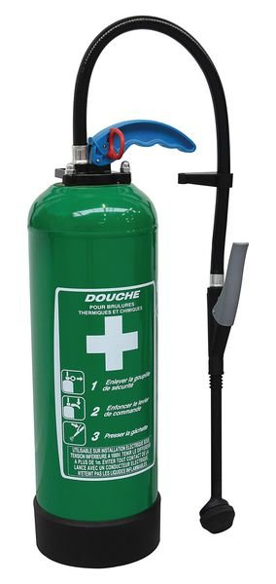
Sécurité
Trousse de secours (eau et Biafine en priorité)
Signes distinctifs (T-shirt , Casquette…)
Serviette/couverture d’exctinction
Extincteurs / douche portative.
Autre : pistolet à eau, chaises…

Slide 20
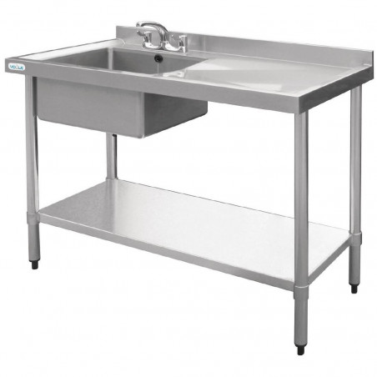
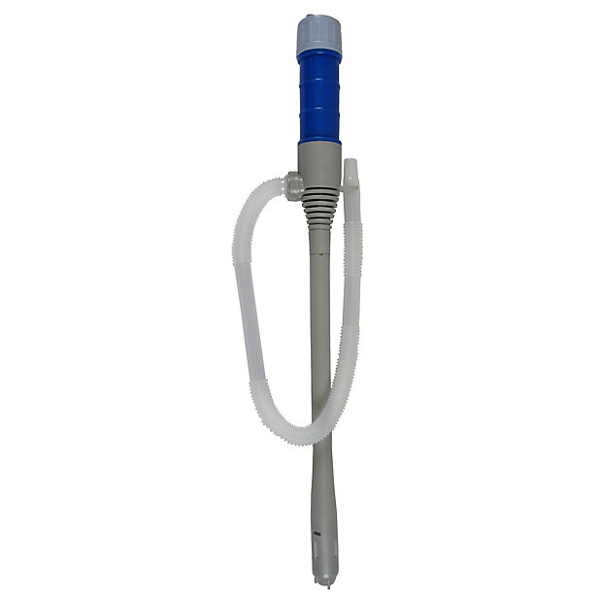
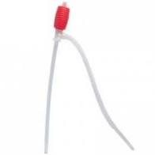
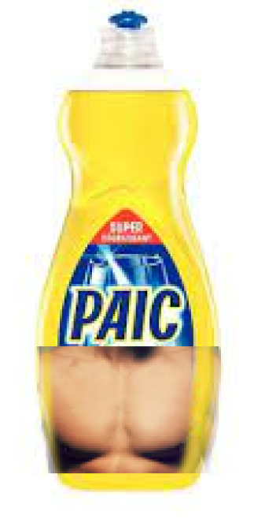
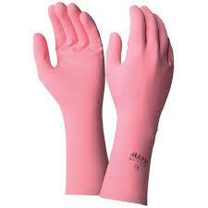
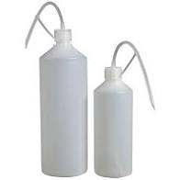
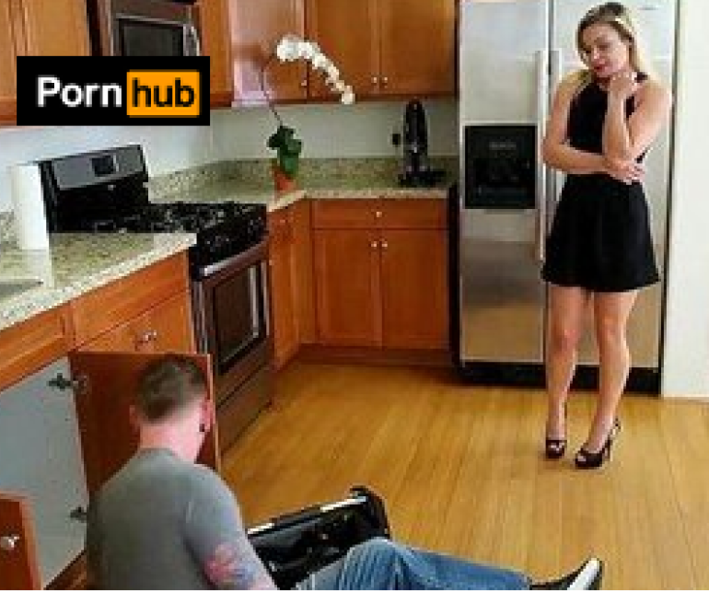
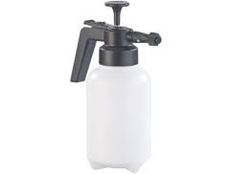
Imbibage
Grand bac
Gant en caoutchoucs/Mapa
Pipette ou flacon liquide vaisselle
Pompe à pétrole/entonnoir
Pulvérisateur à eau
Trousse à outils

Slide 21
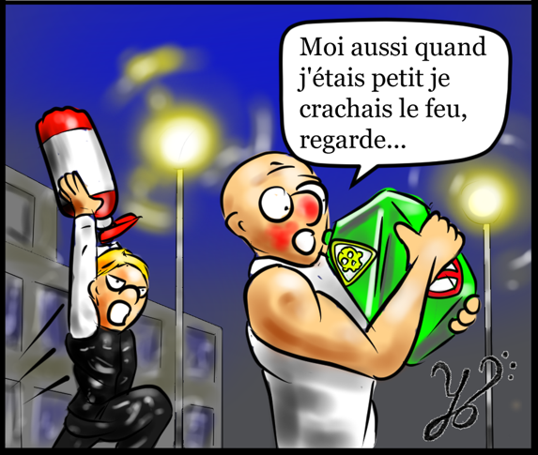
Pétrole
Le fournir permet de se faire aimer et que les gens n’amènent pas leur propre produit.
Pétrole désaromatisé uniquement.
Refuser les pétroles persos.
Grand débat pour les cracheurs.

Slide 22
Son
Eclairage
Bon système son
Bonne qualité
Diversité musicale
Attention aux voisins
Obligatoire sur site
Important pour les bénévoles (notamment à l’imbibage)
Bien sur la firespace pour la mettre en valeur
Bien choisir les couleurs
Décoration
Faites kiffer vos burneurs !
Psyché, méd fan, post-apo…

Slide 23
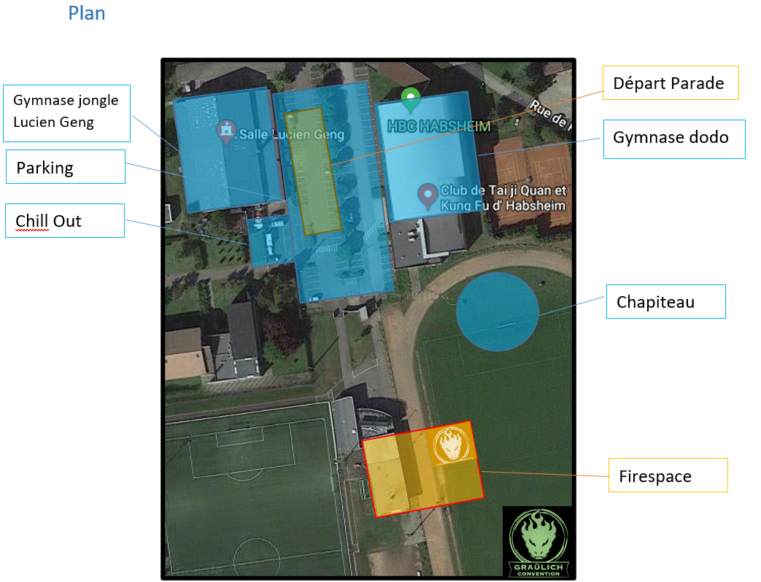

Firespace Glühwein 2019

Slide 24
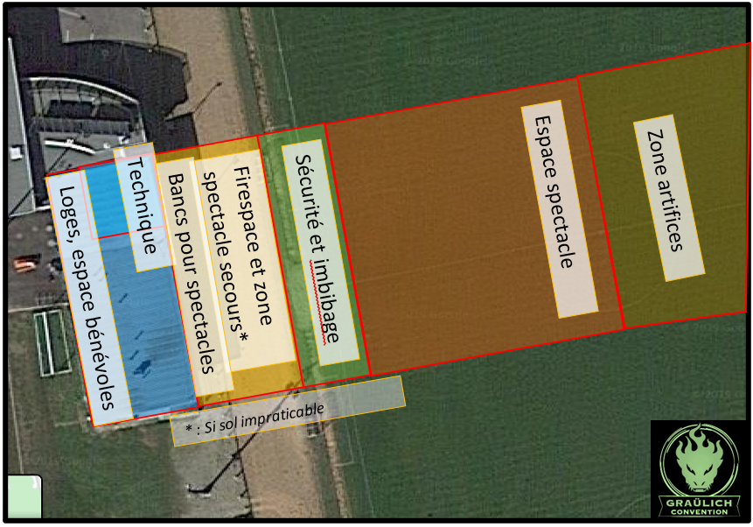
Firespace Glühwein 2019

Slide 25
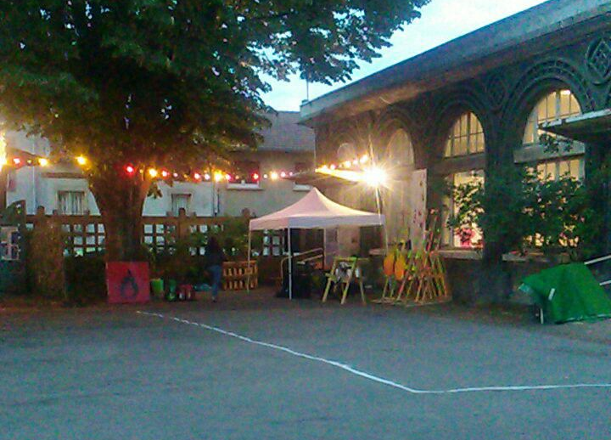
Bibasse 200 ?

Slide 26
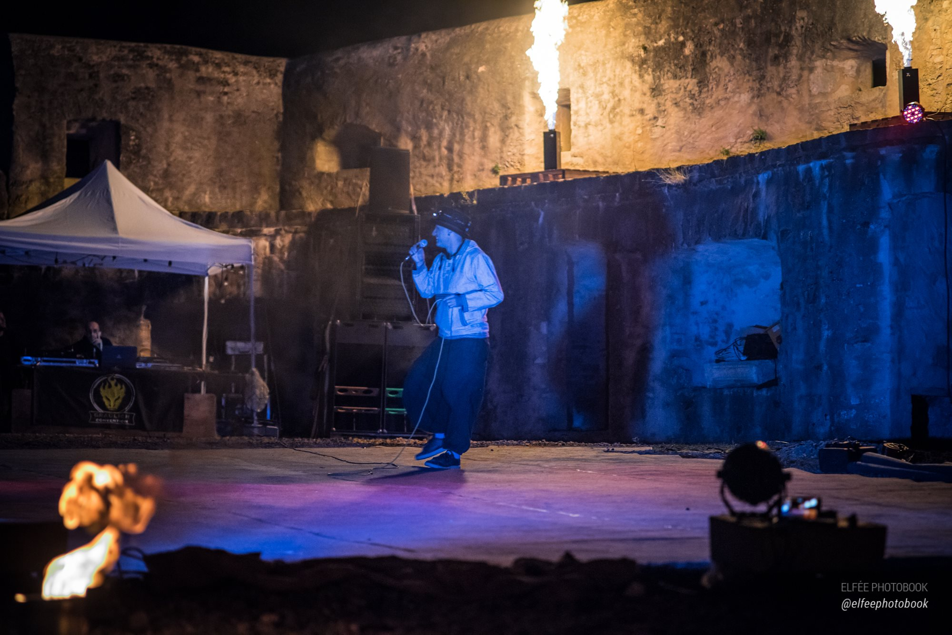

Slide 27
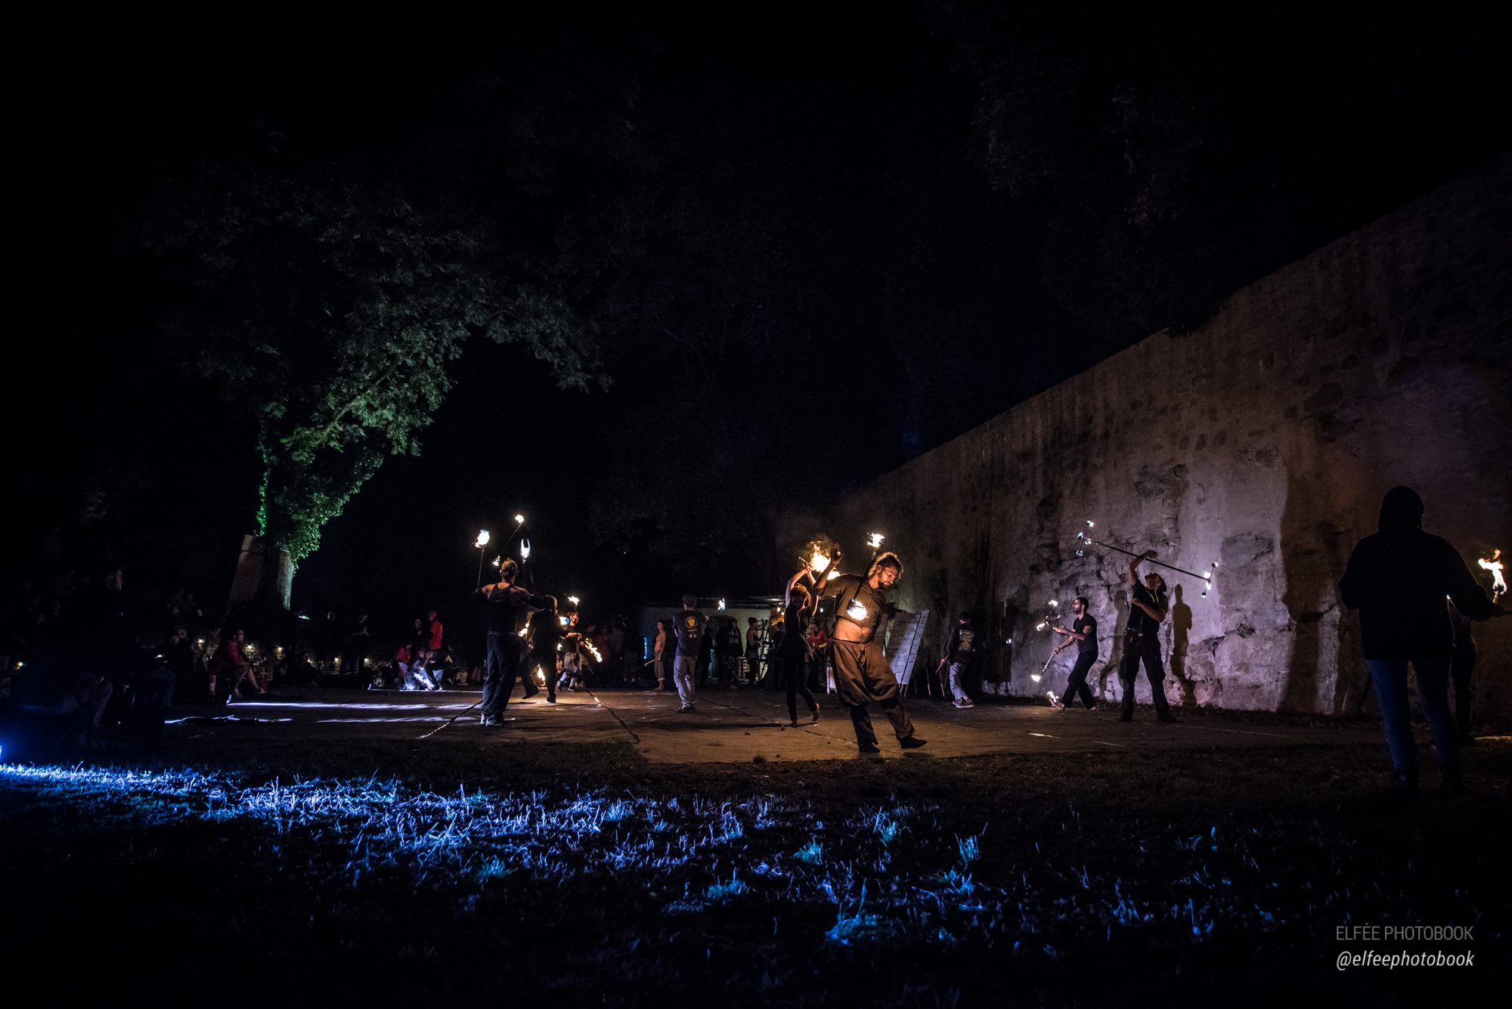

Slide 28
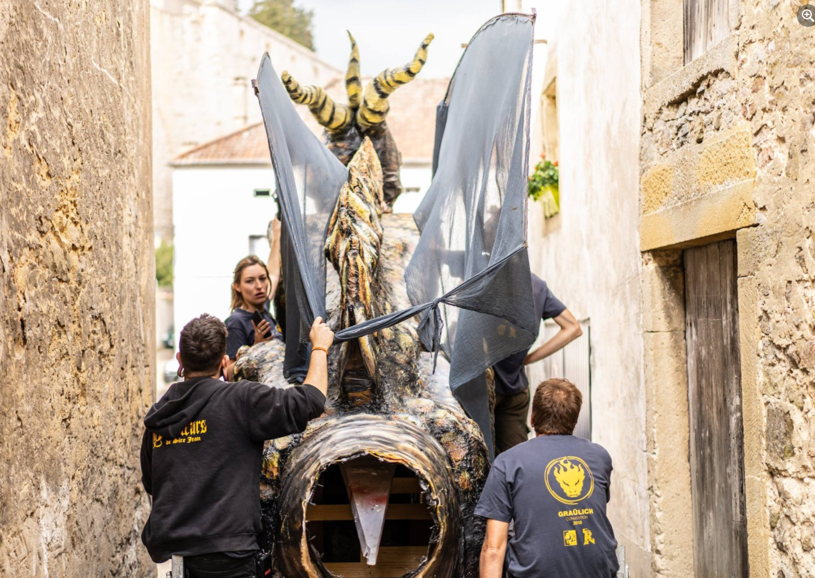
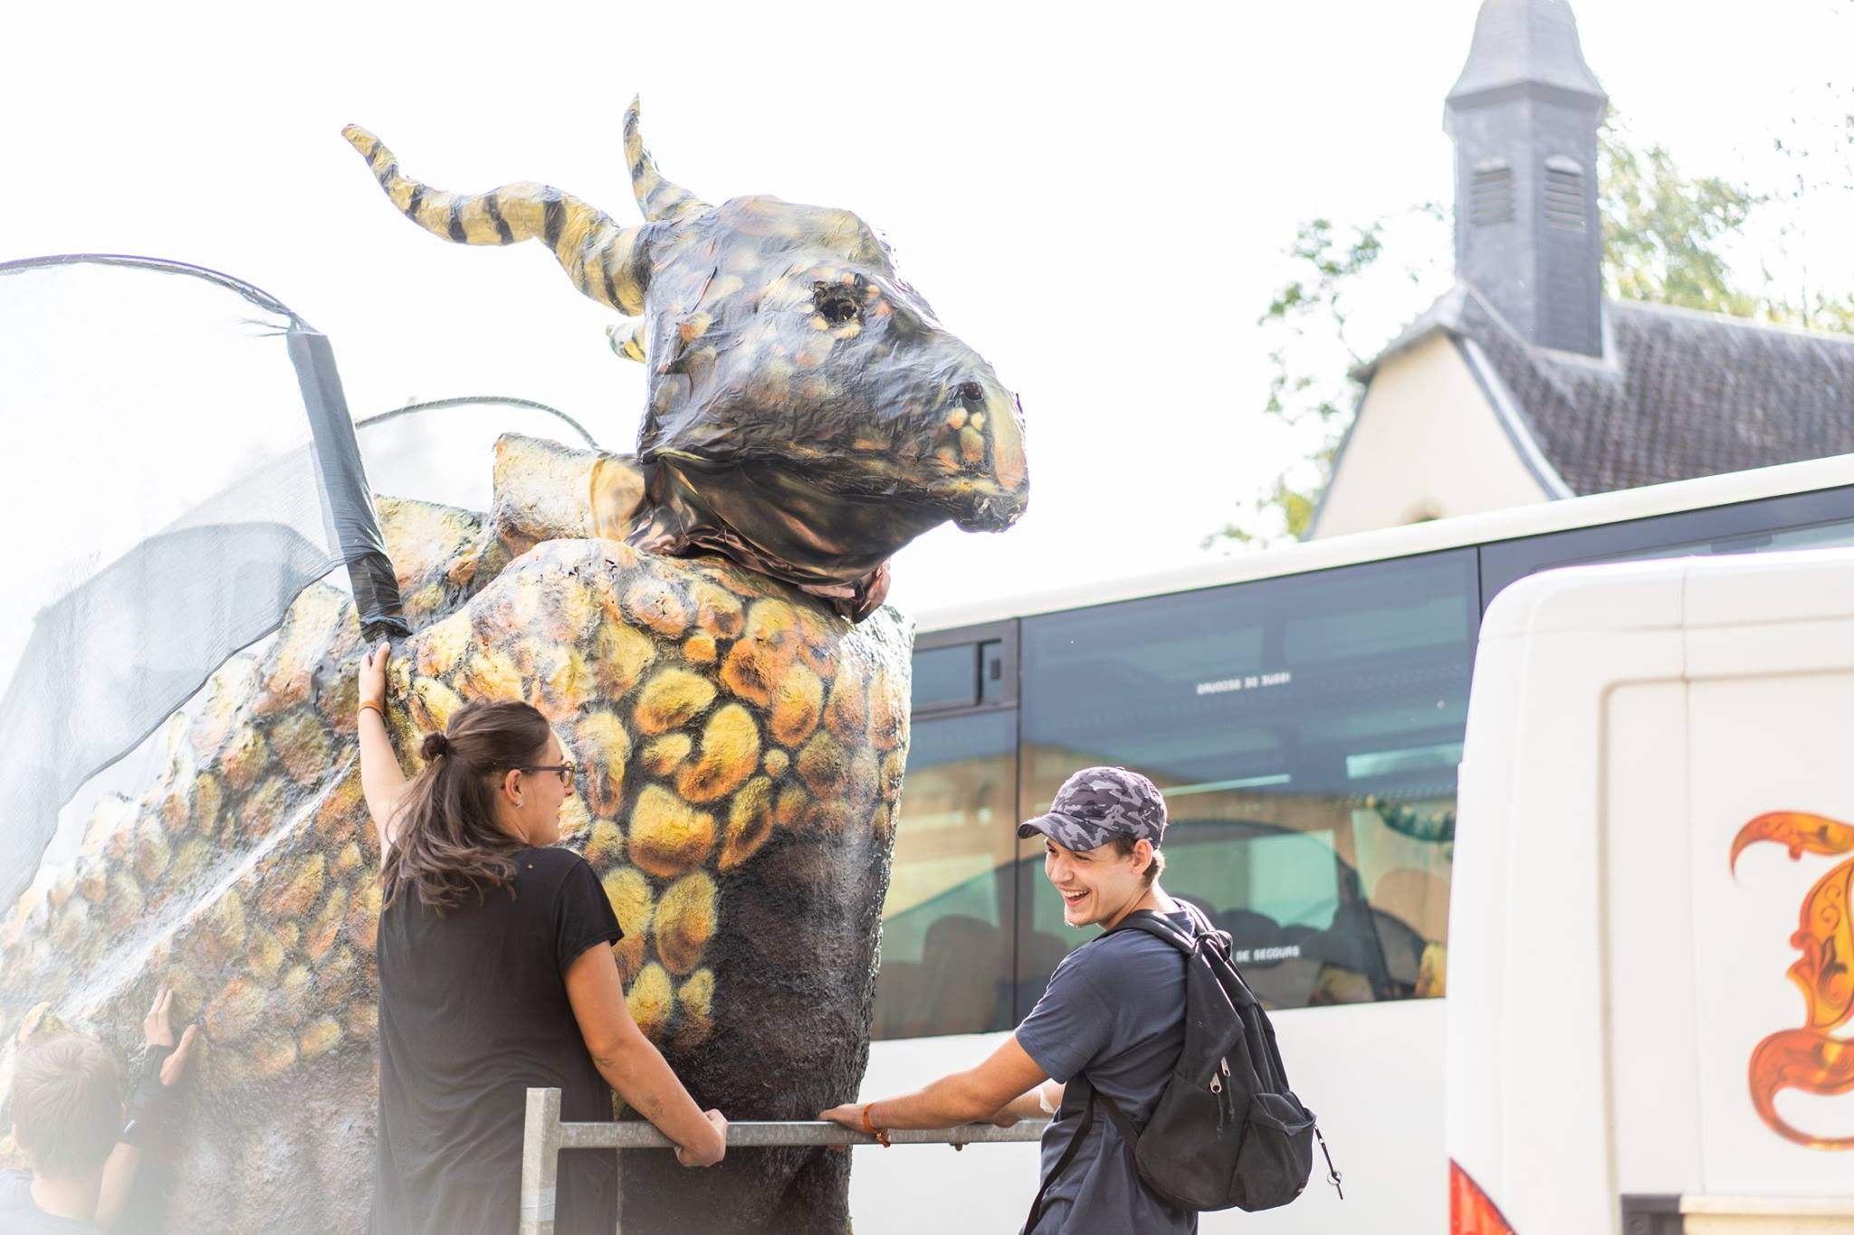
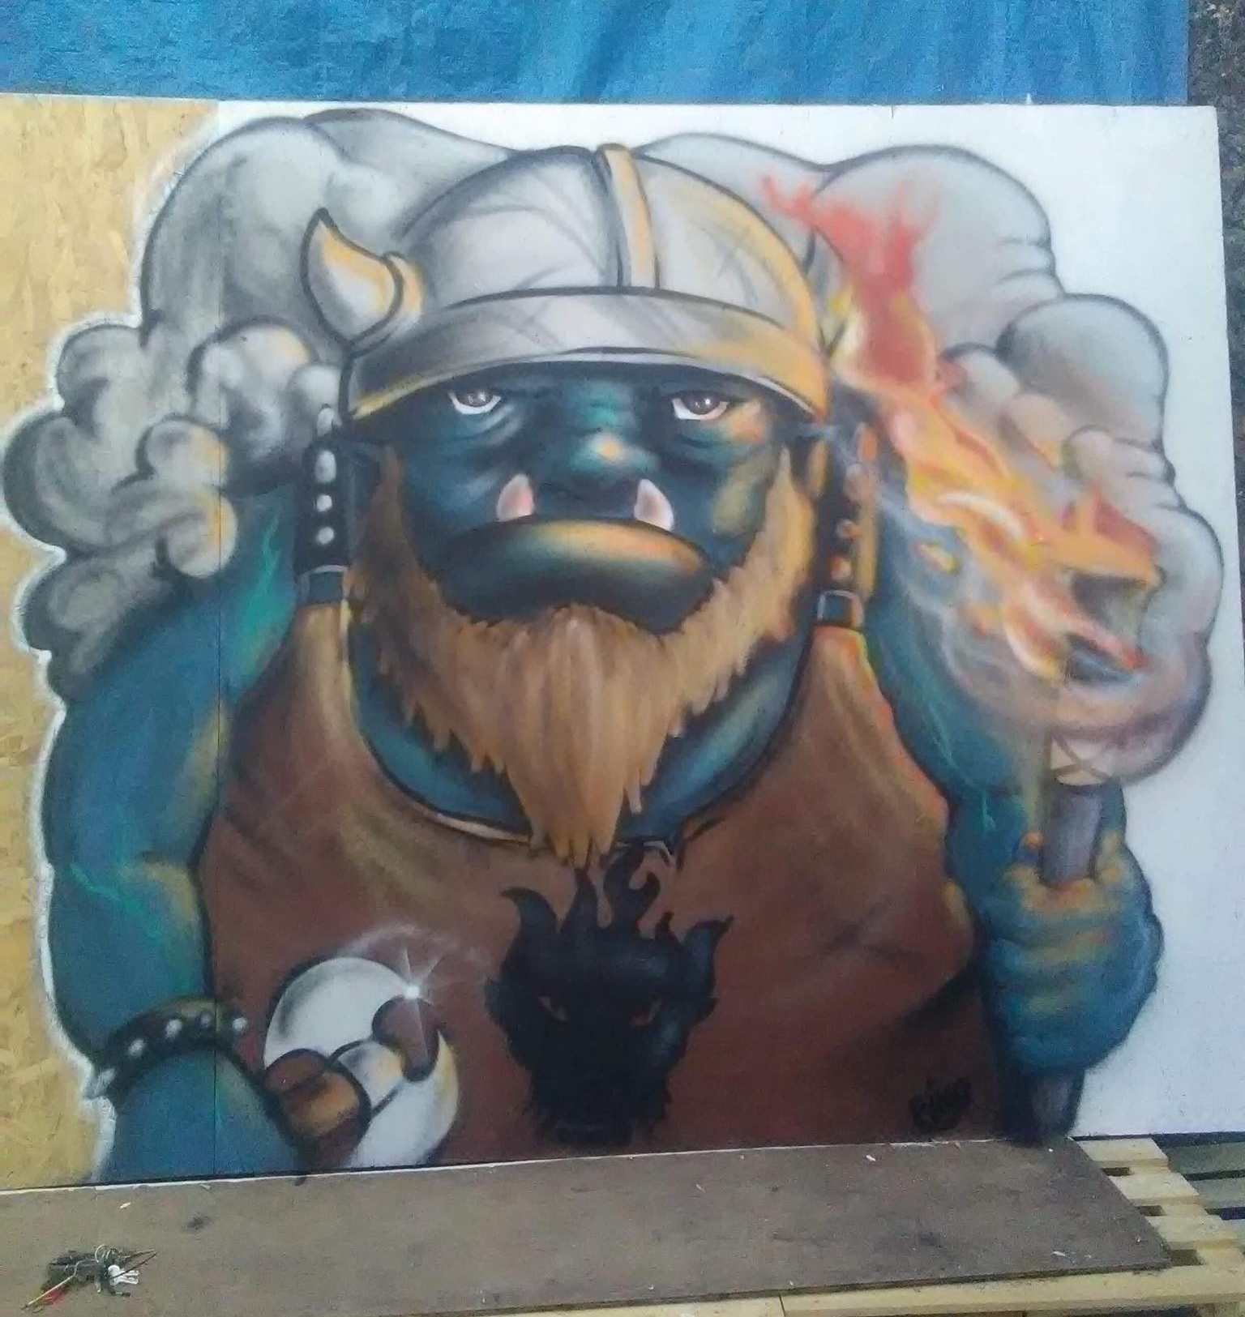
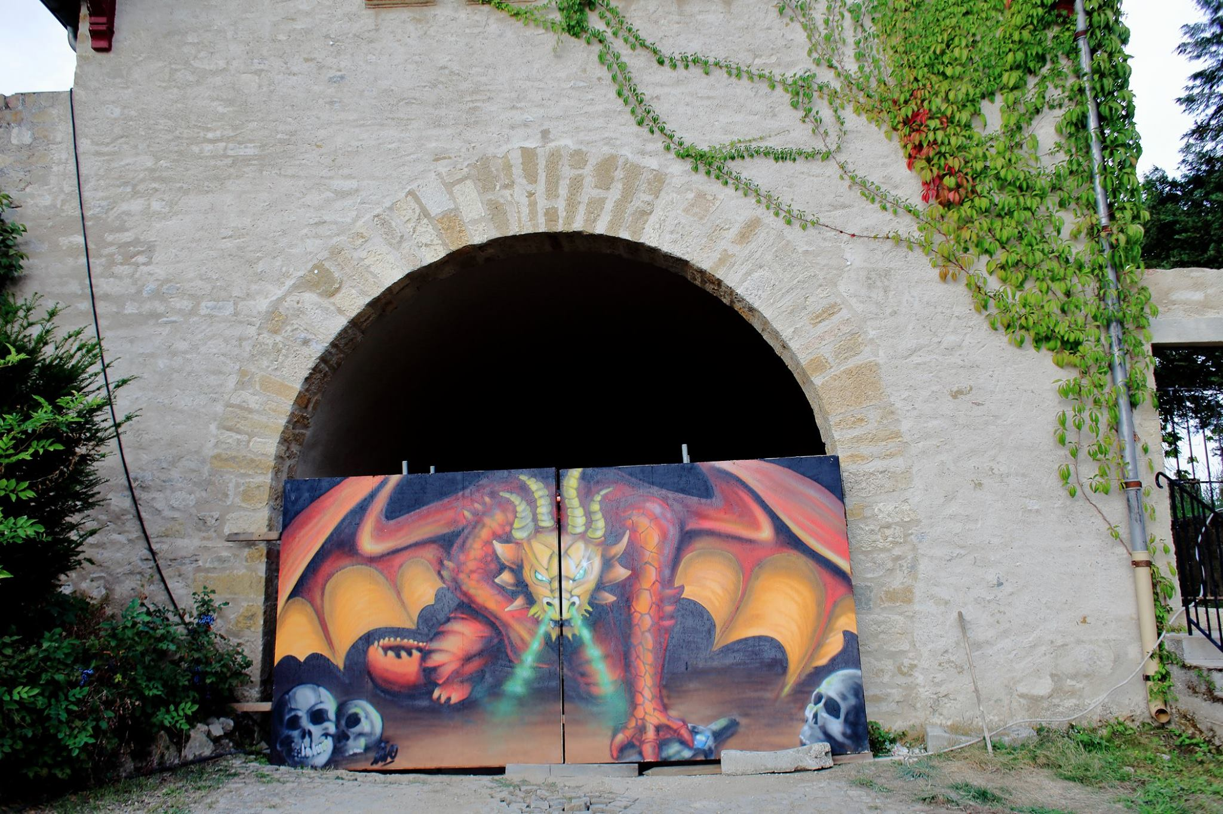
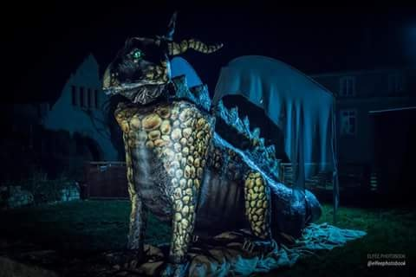

Slide 29
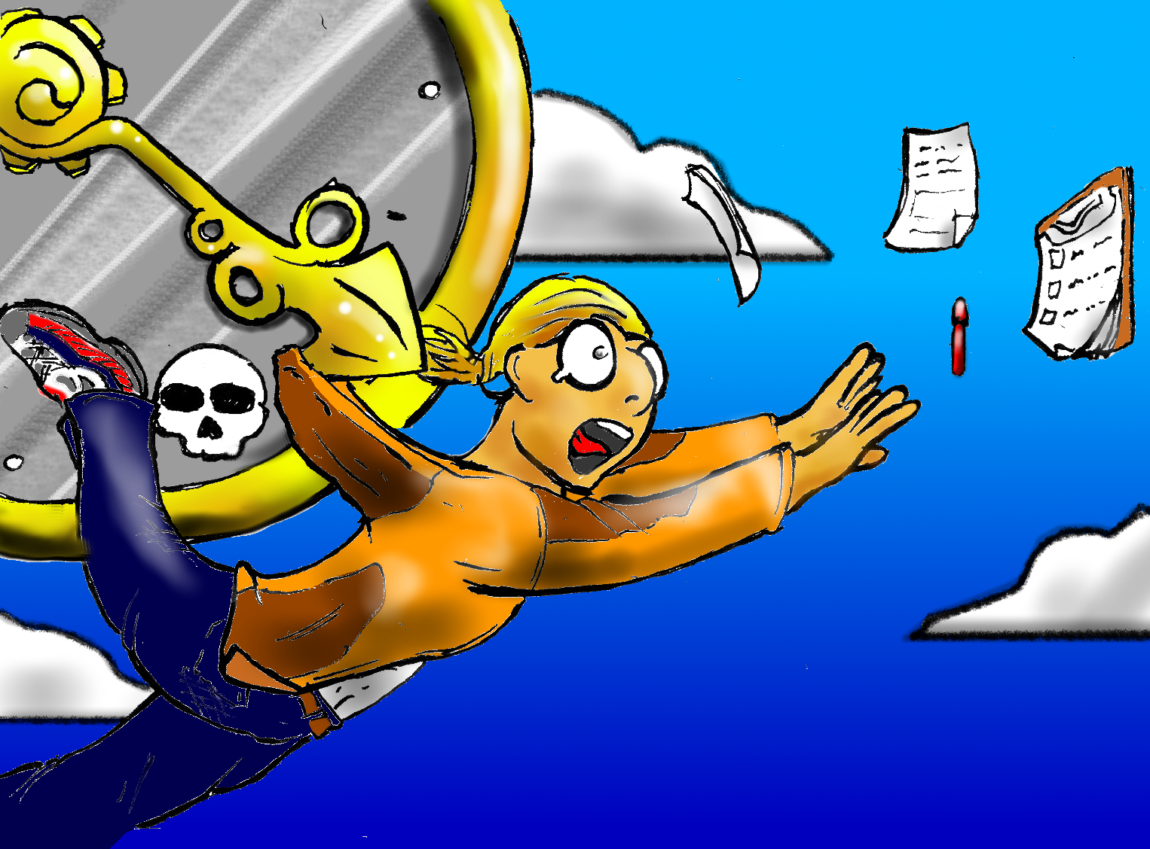
Déroulement/procédure
Montage en amont
Pendant la firespace
Démontage le moment de solitude

Slide 30
Montage
En amont:
Connaitre le site (électricité, eau, espaces, entrées et sorties, bâtiments utilisables…)
prévoir un bon nombre de bénévoles, et les coacher
Organiser les accès véhicules (lieux et heures bien organisés).
Tout planifier (rendez vous avec les artistes et intervenants, briefing bénévoles…)
Bien connaître les autres pôles de la convention : bénévole, technique, programmation...
Sur site
venir vraiment à l’avance.
Sécuriser le site (Matériaux dangereux et inflammables, câbles qui traînent, plan d’évacuation d’urgence…).
Accueillir les bénévoles.
Installer et bien noter qui a amené quoi.

Slide 31
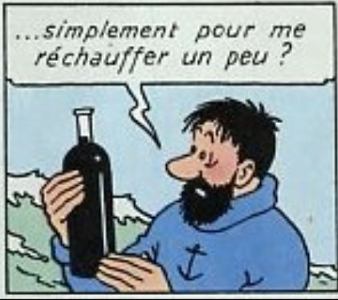
Firespace
Avant
Re-préparer la firespace (1 à 2h) : tout sortir, pétrole dans les bac, ouvrir les espaces
Re-briefing bénévoles et coup de motivation. S’assurer qu’il n’y ait pas de retard dans le programme du reste de la conv.
Annonce des règles de sécurité
Pendant
Bien s’occuper de ses bénévoles. (Rhum à l’appui).
S’amuser.
Gérer les ptits soucis.
Après (pas trop tard si y’a des voisins)
Débrief bénévole
Refermer et sécuriser la firespace

Slide 32
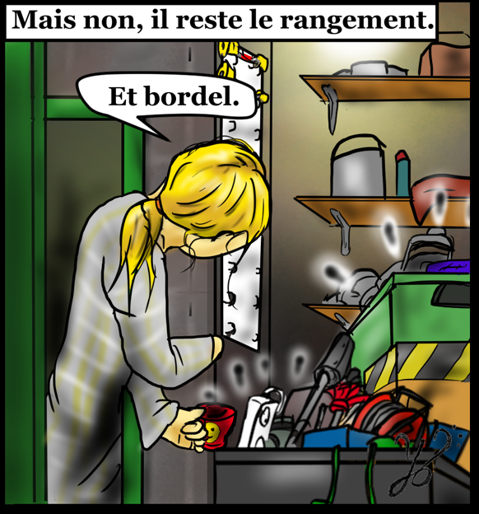
Démontage
Prévoir du monde pour pas finir tout seul.
Comme le montage mais à l’envers.
Bien rendre qu’es ce qui est à qui.

Slide 33
Philosophies
Pourquoi la firespace
Bénévoles
Speach de firespace
Autre

Slide 34
Pourquoi la firespace
Mettez vous à leur place…
Pas tous un endroit où burner.
Apprendre plein de tricks pendant la conv’.
Pouvoir enfin les sortir en feu.
Faire des rencontres, se la péter.
Au final bonne expérience de la conv’ et envie d’y retourner !

Slide 35
Bénévoles
On peut bénévoler 7 fois une heure, mais on ne peut pas bénévoler une fois 7 heures…
1x7h : Le bénévole a beaucoup d’expérience mais en a vite mare. Sauf si il est fantastique.
7x1h : Plein de gens à gérer c’est dur mais ils fatiguent moins vite.
Autogestion ou dictature
Autogestion : dur à mettre en place, risque si raté, super si réussi
Dictature : facile à mettre en place, pas tout le monde apprécie. (certains aiment ça).
Chef Vs Leader
Chef : Juste superviseur, fait le tour souvent, toujours disponible pour les urgences.
Leader : Prend un rôle de bénévole, esprit d’équipe et motivant.
Burneur bénévoles
Proposer aux burneurs de donner un coup de main sous menace de fermer la firespace
Bien être technique
T-shirt, bouffe, pass conv’, informations à l’avance, numéros de tel…

Slide 36
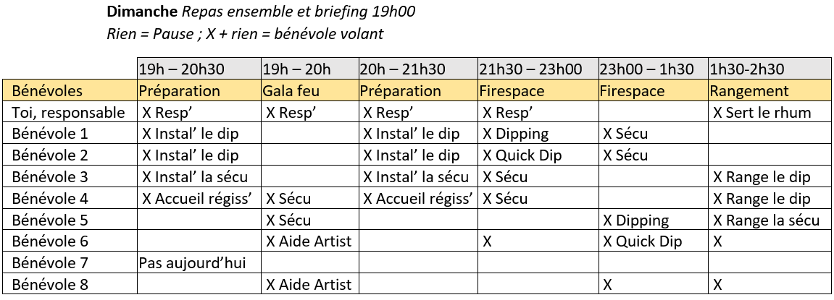
Planning type

Slide 37
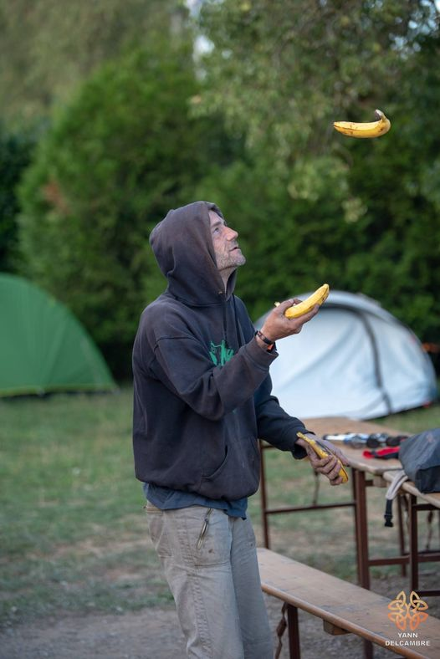
Autre
Jauge sur l’espace de pratique
Accepter plus ou moins de monde.
Auto exctinction des agrés
Les gens éteignent plus ou moins tout seul leur agrés.
Drogue
C’est maaal
International

Slide 38
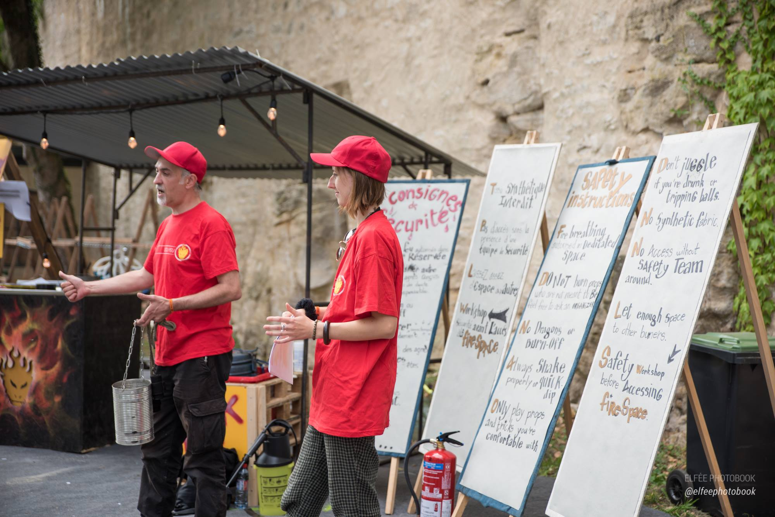

Slide 39


Slide 40

Merci à
Ley pour la co-rédaction.
Toute l’équipe Graülich pour leur travail de dingue.
Elfée Cebook, Didier Vanspreshen, et Yann Descambre pour les photos.
Ceux qui ne se sont pas endormis pendant la présentation.
Questions ?

